Slide 1
,,Od Technika do Europejczyka. Nowe doświadczenia-większe możliwości’’ Projekt realizowany na zasadach PROGRAMU Erasmus + ze środków Europejskiego Funduszu, Programu Operacyjnego Wiedza Edukacja Rozwój (POWER)

Slide 2
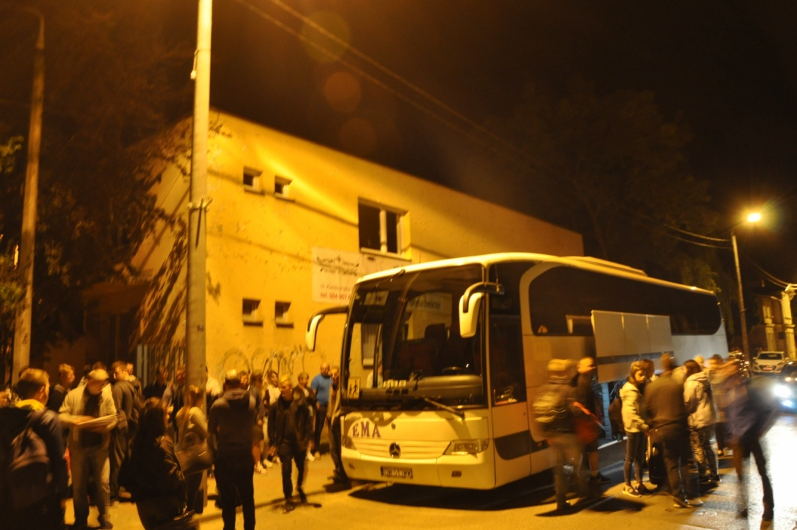
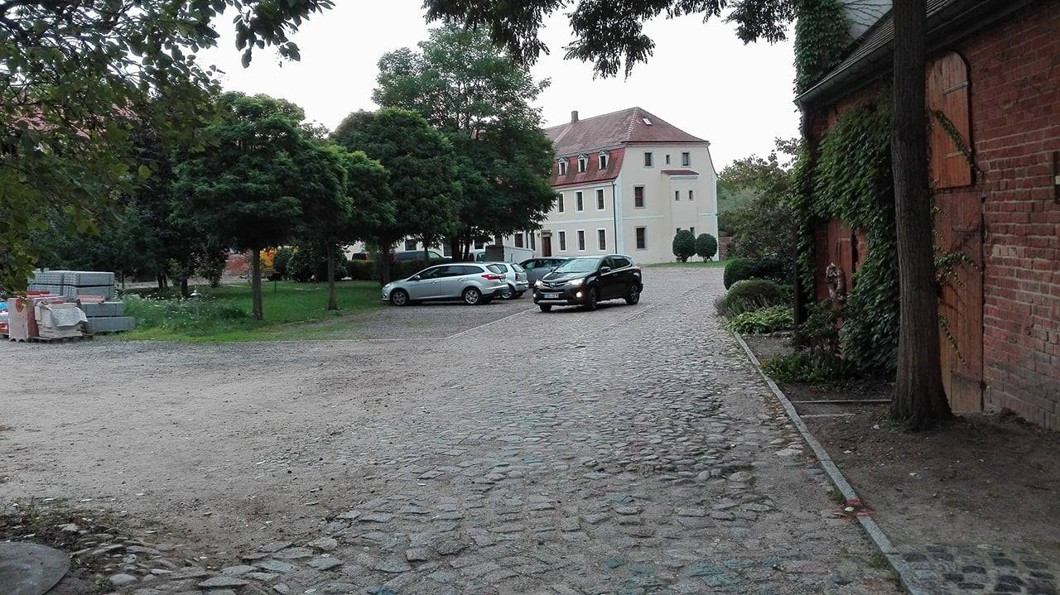
27.08.2017r.
-Wyjazd na staż do Niemiec godzina 3:30 -Przyjazd na miejsce godzina 14:30 -Zapoznanie się z opiekunem i regulaminem ośrodka -Zapoznanie się z przebiegiem stażu

Slide 3
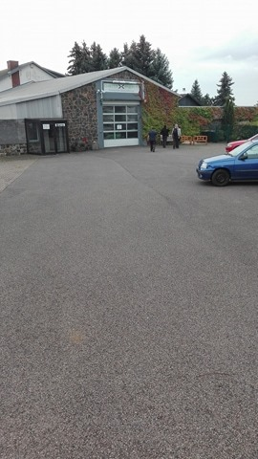
Praktyki-warsztat samochodowy -’’ VW Strauch Herr Henning Brendler’’
Mam na imię Damian. Swoje praktyki odbywałem w Schkeuditz, gdzie chodziłem na pieszo. Trwały one od poniedziałku do piątku od godziny 8.00-14.00. Na praktykach towarzyszyło mi siedem osób z mojej klasy o tym samym profilu.

Slide 4
Głównie zajmowałem się:
-Sprawdzeniem stanu technicznego samochodu
-wymiana oleju , filtra oleju i powietrza
-czyszczenie części m.in. tarcz hamulcowych , bębna hamulcowego , silniczka od wycieraczki
-podłączenie komputera usunięcie błędów i usterek
-prace nad karoserią samochodu

Slide 5
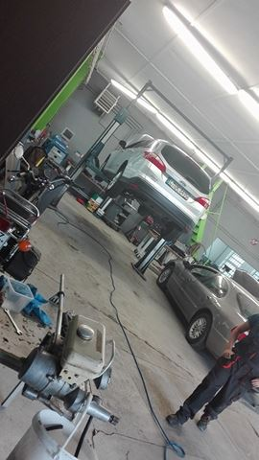
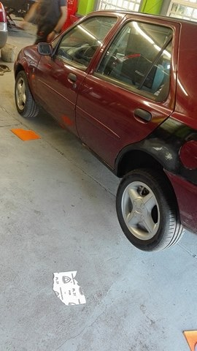
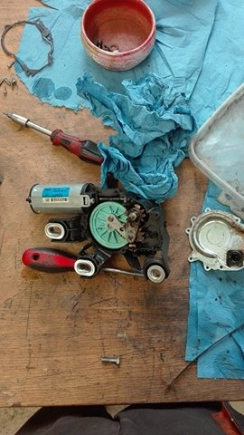
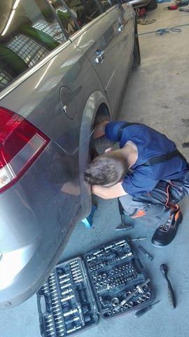
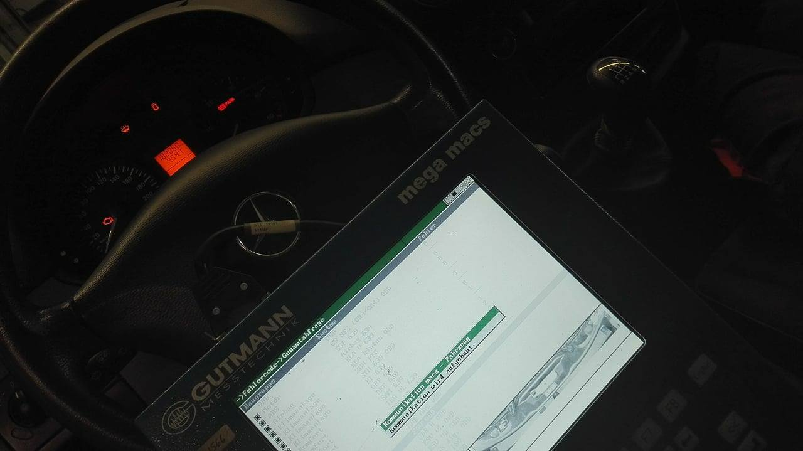

Slide 6
Wycieczki:
BERLIN i DREZNO
-Mur Berliński
-ambasada Wielkiej Brytanii
-brama Brandenburska
-opowieść o powstaniu dworca w Berlinie
-pomniki pomordowanych Żydów
-Zwinger
- „Orszak książęcy” w Dreźnie
-

Slide 7
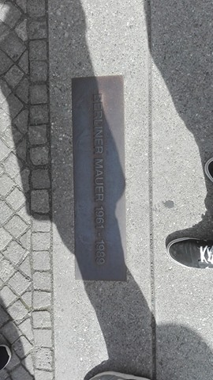
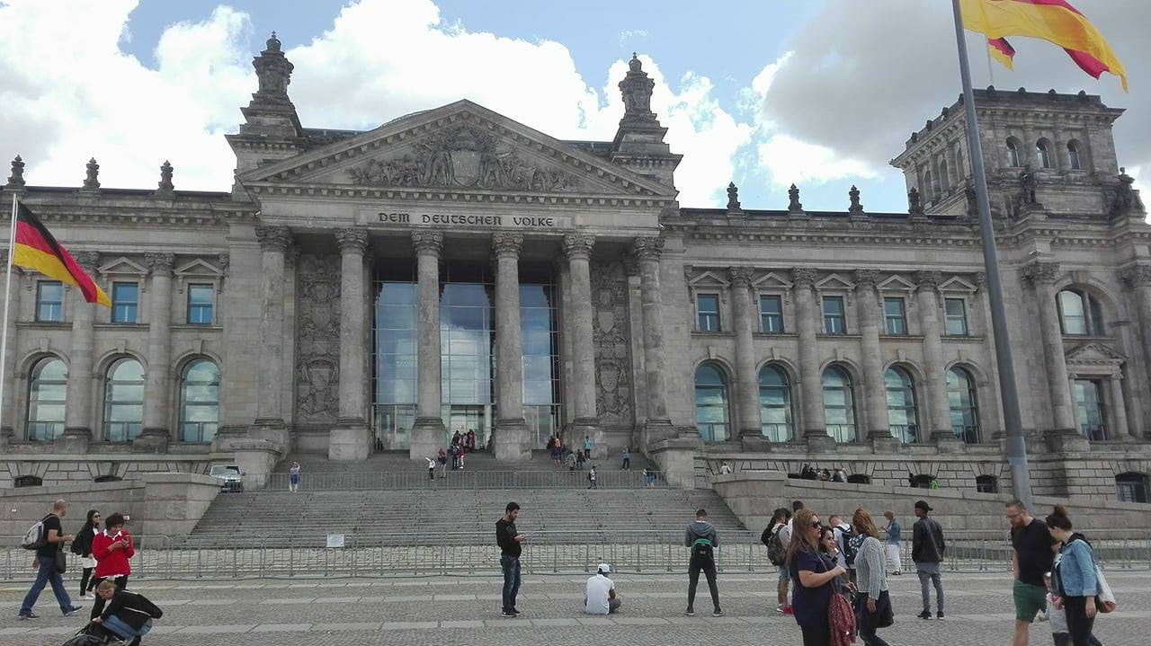
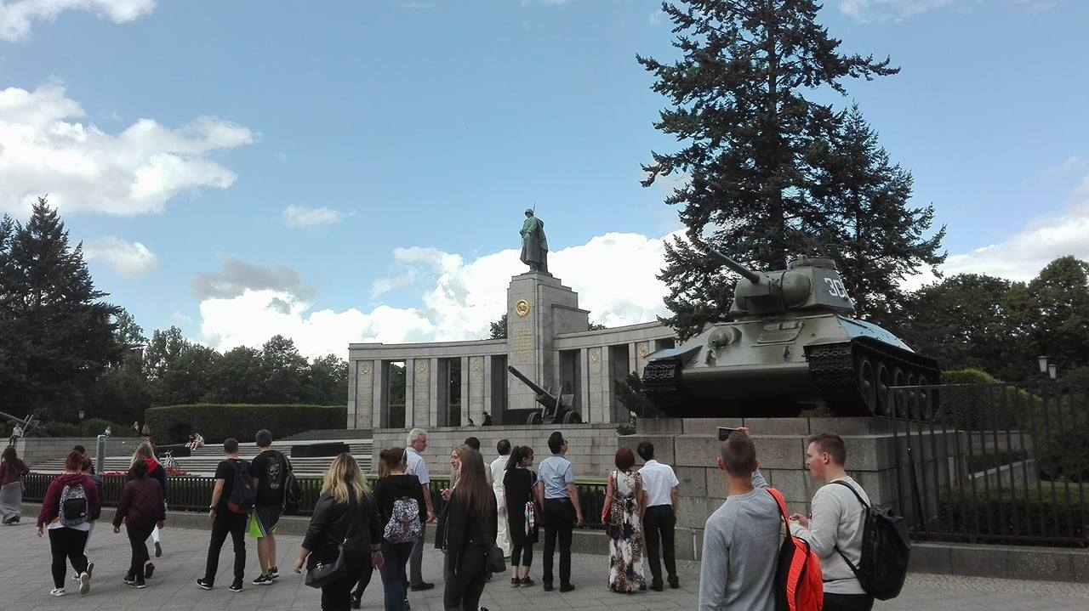
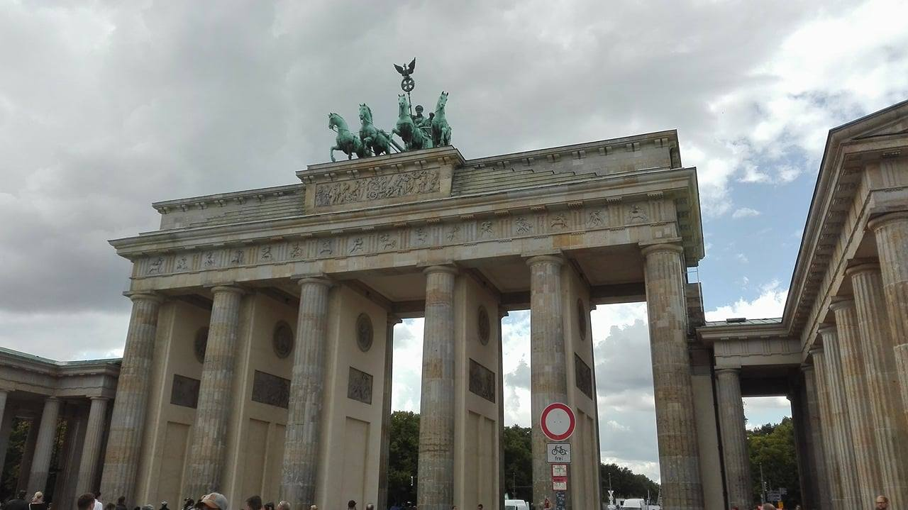
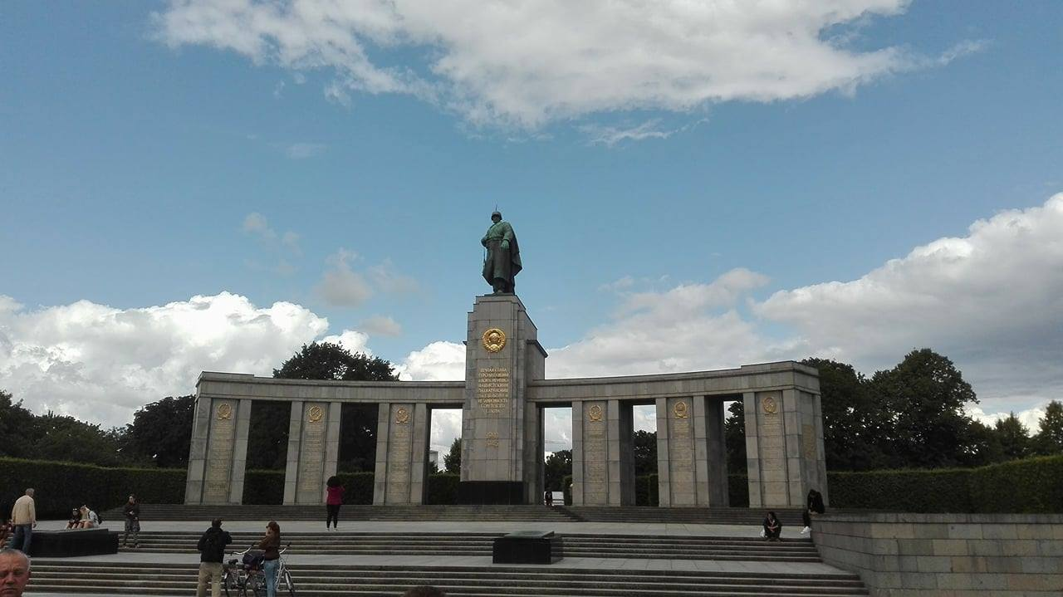

Slide 8
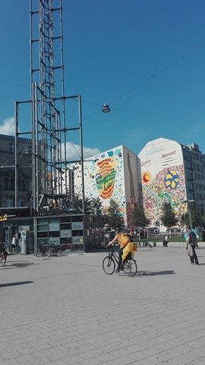
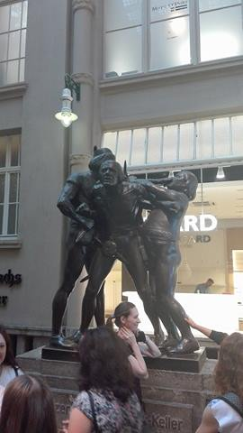
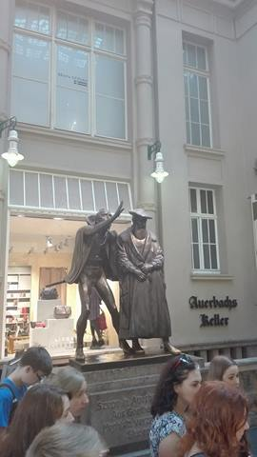
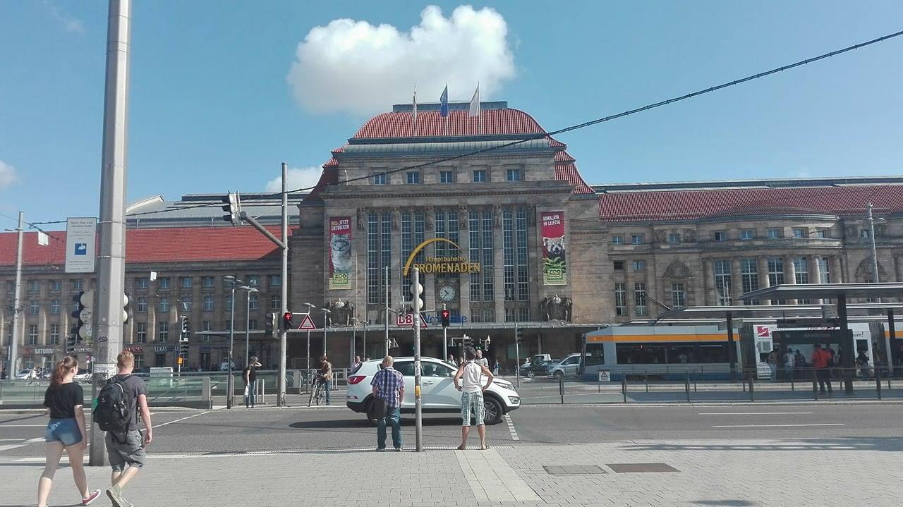
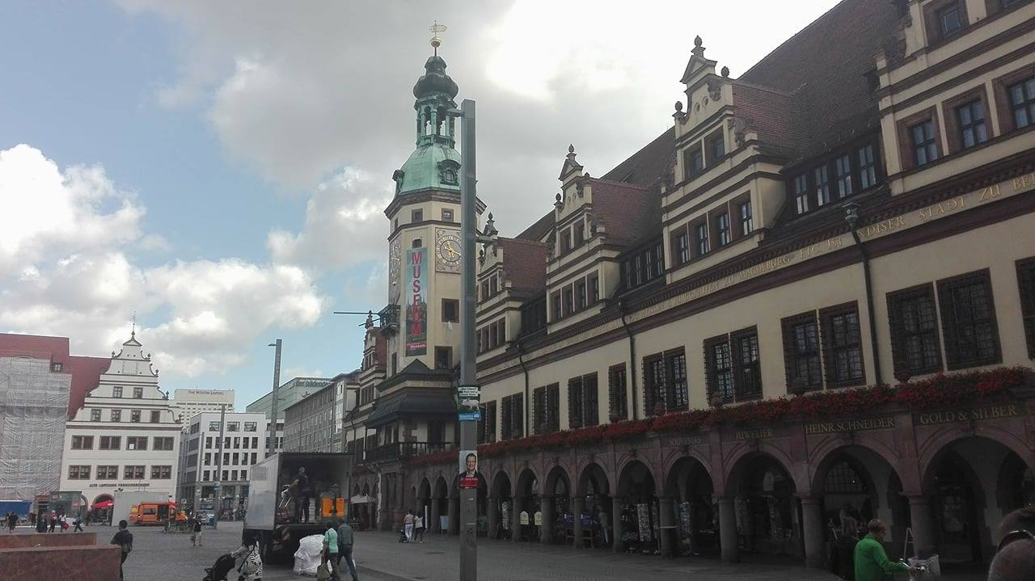
LIPSK

Slide 9
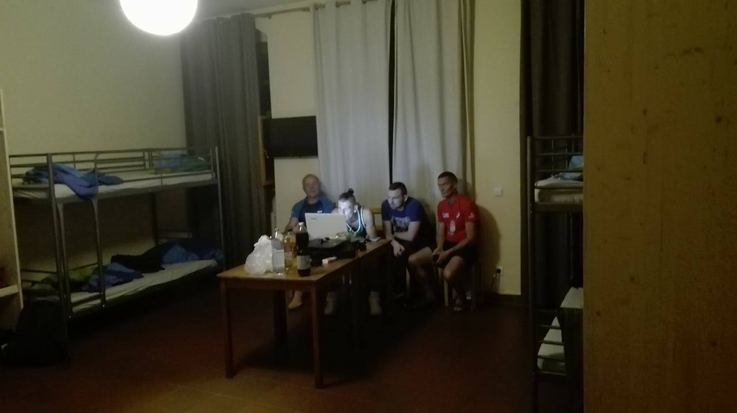
Czas wolny
Granie w siatkówkę
Oglądanie meczy w siatkówkę przez internet
Wyjścia na dyskoteki
Rozmowy ze znajomymi
Granie w fife i bilarda

Slide 10
Udział w tym projekcie było doskonała okazją, aby uzyskać wiele nowych doświadczeń i umiejętności zawodowych , a także podszkolić te, które już się zdobyło. Dzięki temu doświadczeniu każda osoba mogła podszkolić język obcy , a także poznać kulturę i obyczaje Niemiec. Wyjazd ten był dobrym przeżyciem i zostanie bardzo dobrze wspomniany.

